Slide 1
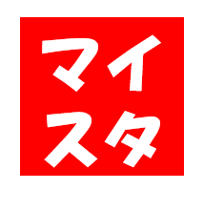
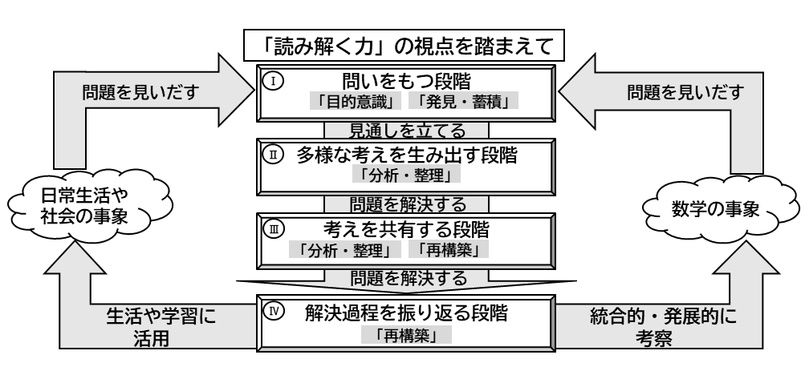
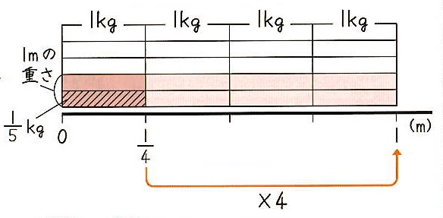


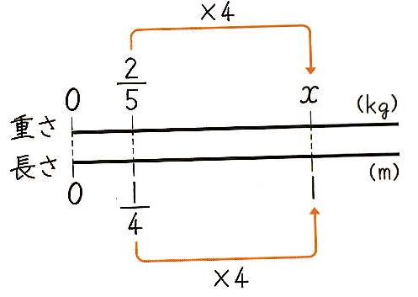
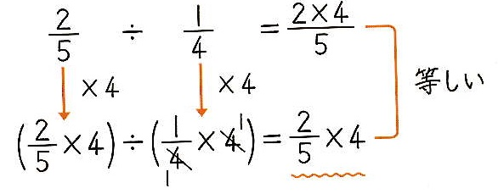
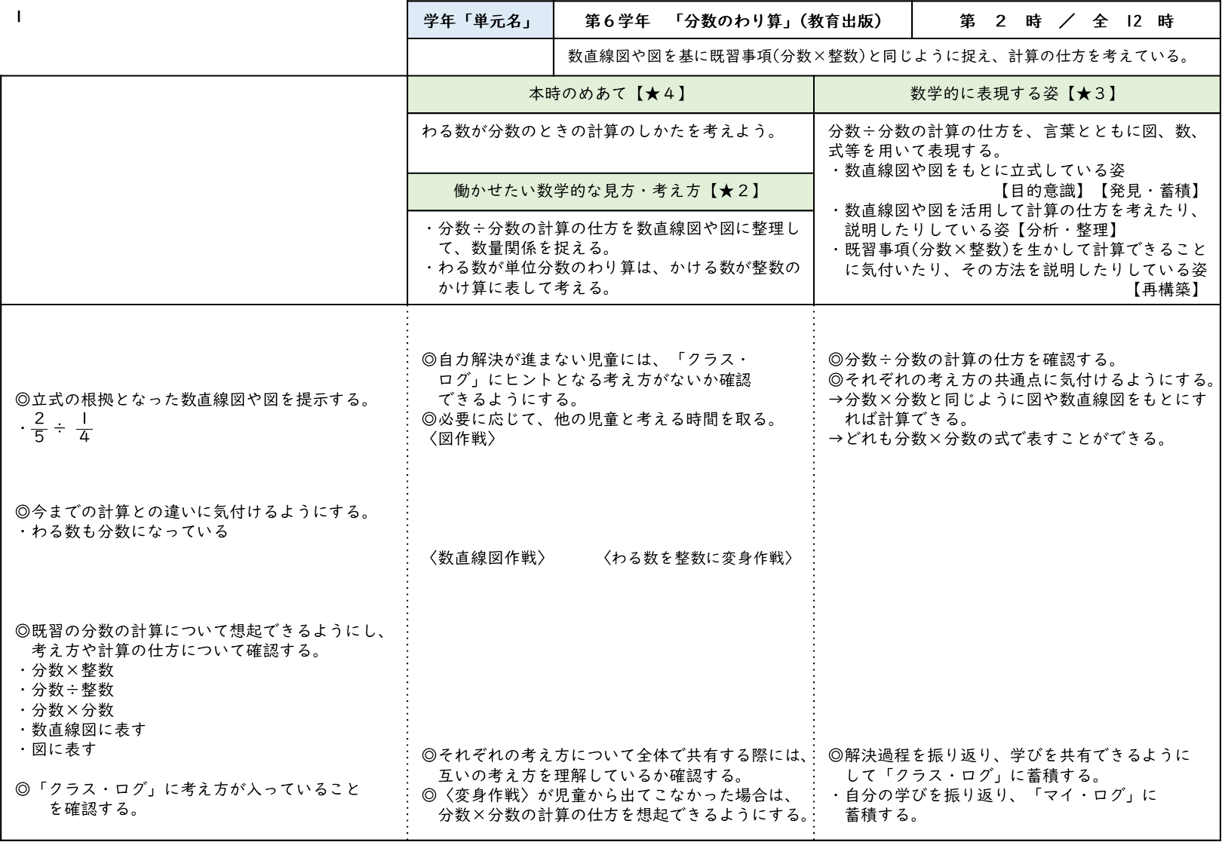


ここからコピー＆ペイストしてお使いください
1 | 学年「単元名」 | 第６学年 「分数のわり算」(教育出版) |  | 第 ２ 時 ／ 全 12 時
 |  | 数直線図や図を基に既習事項(分数×整数)と同じように捉え、計算の仕方を考えている。
 | 本時のめあて【★４】 |  | 数学的に表現する姿【★３】
 | わる数が分数のときの計算のしかたを考えよう。 |  | 分数÷分数の計算の仕方を、言葉とともに図、数、式等を用いて表現する。 ・数直線図や図をもとに立式している姿 【目的意識】【発見・蓄積】 ・数直線図や図を活用して計算の仕方を考えたり、 説明したりしている姿【分析・整理】 ・既習事項(分数×整数)を生かして計算できること に気付いたり、その方法を説明したりしている姿 【再構築】
 | 働かせたい数学的な見方・考え方【★２】
 | ・分数÷分数の計算の仕方を数直線図や図に整理し て、数量関係を捉える。 ・わる数が単位分数のわり算は、かける数が整数の かけ算に表して考える。
◎立式の根拠となった数直線図や図を提示する。 ・$\frac{２}{５}$÷ $\frac{１}{４}$ ◎今までの計算との違いに気付けるようにする。 ・わる数も分数になっている ◎既習の分数の計算について想起できるようにし、 考え方や計算の仕方について確認する。 ・分数×整数 ・分数÷整数 ・分数×分数 ・数直線図に表す ・図に表す ◎「クラス・ログ」に考え方が入っていること を確認する。 | ◎自力解決が進まない児童には、「クラス・ ログ」にヒントとなる考え方がないか確認 できるようにする。 ◎必要に応じて、他の児童と考える時間を取る。 〈図作戦〉 〈数直線図作戦〉 〈わる数を整数に変身作戦〉 ◎それぞれの考え方について全体で共有する際には、 互いの考え方を理解しているか確認する。 ◎〈変身作戦〉が児童から出てこなかった場合は、 分数×分数の計算の仕方を想起できるようにする。 |  | ◎分数÷分数の計算の仕方を確認する。 ◎それぞれの考え方の共通点に気付けるようにする。 →分数×分数と同じように図や数直線図をもとにす れば計算できる。 →どれも分数×分数の式で表すことができる。 ◎解決過程を振り返り、学びを共有できるように して「クラス・ログ」に蓄積する。 ・自分の学びを振り返り、「マイ・ログ」に 蓄積する。
授業構想シートⅡ
目指す児童の姿【★５】
問題：
めあて：
見通し
算数・数学の問題発見・解決の過程の中における四つの段階と、
「読み解く力」の視点との関係性を示した図
まとめ：
問いをもつ段階
多様な考えを生み出す段階
解決過程を振り返る段階
Ⅰ
目的意識
Ⅱ
分析・整理
Ⅳ
再構築
発見・蓄積
前時の学習を振り返り、除数が分数でもわり算の式で表せたことを想起する。
適用問題：
式
A.
問題：$\frac{２}{５} ÷\frac{１}{４}$の計算のしかたを考えよう。
まとめ：わる数が分数のときは、
分数×整数の計算をもとに
すると商が求められる。
めあて：わる数が分数のときの計算の
【★４】しかたを考えよう。
適用問題：$\frac{１}{３}$ｍの重さが$\frac{３}{７}$kgの棒があり
ます。この棒１ｍの重さは何kg
になるでしょうか？
式 $\frac{３}{７}$ ÷ $\frac{１}{３}$＝ $\frac{３}{７}$ × ３
＝ $\frac{９}{７}$
A. $\frac{９}{７}$kg
見通し
Ⅲ
考えを共有する段階
分析・整理
再構築

